Slide 1
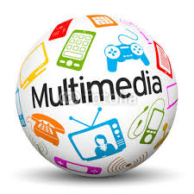
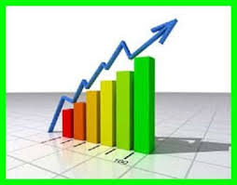
EDUP3053: Teknologi Untuk
Pengajaran dan Pembelajaran
MULTIMEDIA INTERAKTIf UNTUK
P DAN P
KONSEP MULTIMEDIA &
ELEMEN-ELEMEN MULTIMEDIA
Muhammad Amin Simon
Unit Teknologi Pendidikan
Jabatan Ilmu Pendidikan

Slide 2
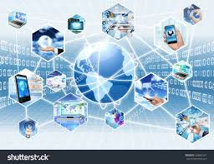
Isi Kandungan
Multimedia sepintas lalu
Elemen-elemen multimedia

Slide 3
Definisi Multimedia
Apa yang anda faham mengenai multimedia?

Slide 4
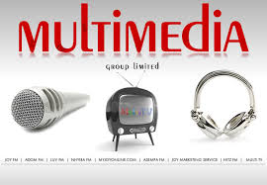
Definisi Multimedia
Istilah multimedia semakin diminati dan mendapat publisIti yang meluas pada zaman teknologi komputer masa kini. Jika diperhatikan, sebenarnya multimedia boleh ditakrifkan sebagai:
  Multi ; banyak atau pelbagai
  Media; berasal daripada perkataan medium yang membawa maksud “ kaedah komunikasi”

Slide 5
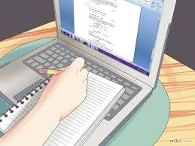
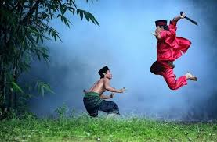
Definisi Multimedia
Definisi multimedia (Asal)
Multimedia bermakna menggunakan 2 atau lebih media bagi sesuatu persembahan. Contohnya video dan slaid -Ejaannya multi-media.
Definisi multimedia (Baru)
Multimedia merujuk kepada persembahan berpusatkan komputer yang menggabungkan unsur-unsur foto, video, audio, teks, grafik dan animasi

Slide 6
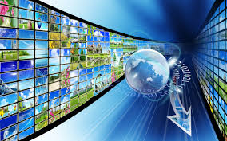
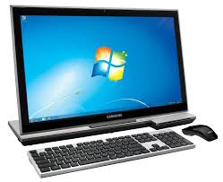
Definisi Multimedia
Definisi multimedia (Terkini)
Proses komunikasi interaktif berasaskan komputer yang merangkumi penggunaan teks, grafik, audio, video dan animasi

Slide 7

Definisi Multimedia
Hipermedia
Hipermedia mewakili kemampuan sesebuah aplikasi dalam membenarkan pengguna mencapai sesuatu maklumat tanpa perlu mengikut laluan yang telah ditetapkan seperti lembaran buku.
Hipermedia sebaliknya membenarkan seseorang pengguna mencapai maklumat mengikut minat, keupayaan ataupun kehendak hati mereka sendiri.

Slide 8

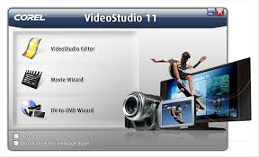

Definisi Multimedia
Kebolehan hipermedia ini menggalakkan seseorang pengguna untuk terus mendalami isi kandungan seberapa lama atau kerap yang mereka perlukan tanpa terikat dengan sistem pencarian maklumat tradisi

Slide 9
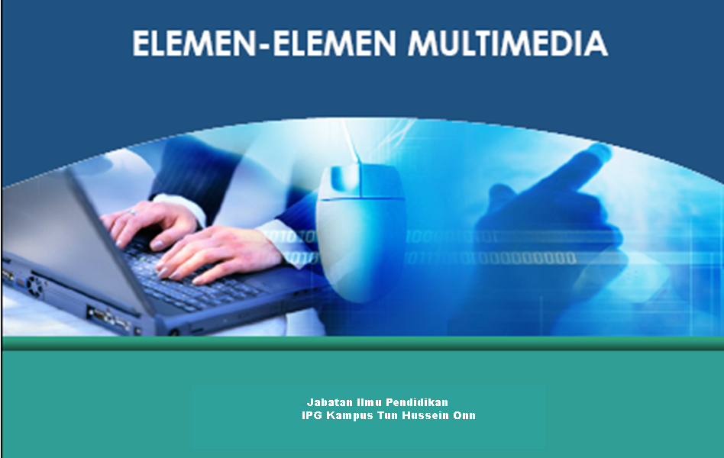

Slide 10
Elemen Utama Multimedia
Terdapat 6 elemen utama multimedia iaitu:
  Teks
  Grafik
  Audio
  Video
  Animasi
  Interaktiviti

Slide 11
Elemen Utama Multimedia
Dalam kumpulan 3 orang pelajar, bincangkan kepentingan atau kelebihan eleman-eleman multimedia yang dinyatakan khususnya untuk pengajaran dan pembelajaran
              (5 minit)

Slide 12
Elemen Utama Multimedia: Teks
Teks merupakan elemen utama dalam menyalurkan sesuatu maklumat.
Pelbagai rupa taip atau fon memberi daya tarikan dalam sesuatu persembahan maklumat.
Teks boleh digunakan untuk memberi penekanan atau pengukukuhan kepada sesuatu isu.

Slide 13
Elemen Utama Multimedia: Grafik
Grafik digunakan bagi memberikan penekanan secara visual terhadap sesuatu persembahan.
Grafik juga digunakan untuk membantu dalam menerangkan sesuatu maklumat secara berkesan.
Grafik menjadikan sesuatu persembahan atau penyampaian maklumat lebih menarik dan hidup

Slide 14
Elemen Utama Multimedia: Animasi
Animasi mencerikan lagi sesuatu persembahan maklumat.
Animasi membantu dalam menerangkan sesuatu konsep yang kompleks dengan mudah.
Animasi mampu menarik perhatian pengguna atau penonton.

Slide 15
Elemen Utama Multimedia: Audio
Audio digunakan untuk membantu penyampaian maklumat dengan lebih berkesan. Contohnya, suara latar/narration.
Membantu meningkatkan daya tarikan terhadap sesuatu persembahan.
Membantu meningkatkan mood dan daya tumpuan terhadap sesuatu isi persembahan.

Slide 16
Elemen Utama Multimedia: Video
Video menyediakan kaedah penyaluran maklumat yang “hidup”.
Sumber yang paling berkesan dalam menyampaikan sesuatu maklumat.
Sebagai satu sumber penyampaian maklumat dan sumber rujukan yang berkesan.

Slide 17
Elemen Utama Multimedia: Interaktiviti
Elemen interaktiviti membenarkan pengguna berinteraksi secara dua hala dengan program, aplikasi dan sistem multimedia yang disediakan.
Ia juga memberi peluang pengguna menentukan apa, bagaimana,bila sesuatu maklumat itu perlu dipersembahkan.
Kemudahan interaktiviti di dalam sesuatu sistem multimedia interaktif juga mem,benarkan seseorang pengguna meneroka sesuatu maklumat mengikut keperluan serta kepantasan masing-masing.

Slide 18
Bibliografi
Jamaluddin Harun dan Zaidatun Tasir (2003), Multimedia Dalam Pendidikan, Bentung PTS: Publication
Jamaluddin Harun dan Zaidatun Tasir (2005), Multimedia Konsep dan Praktis , Kuala Lumpur: Venton Publication

Slide 19


